Slide 1
5月12日（火）の社会は、このスライドを使っていくよ！！
まずはウォーミングアップで次のページ！

Slide 2
5年
社会の教科書
(P10～11)
①～⑧の空欄に国の名前を書き込んでみよう♪
※教科書に直接書き込みましょう！
①
②
③
④
⑤
⑥
⑦
⑧

Slide 3
答え
①フランス
②ロシア
③ドイツ
④アメリカ
⑤エジプト
⑥サウジアラビア
⑦オーストラリア
⑧アルゼンチン

Slide 4
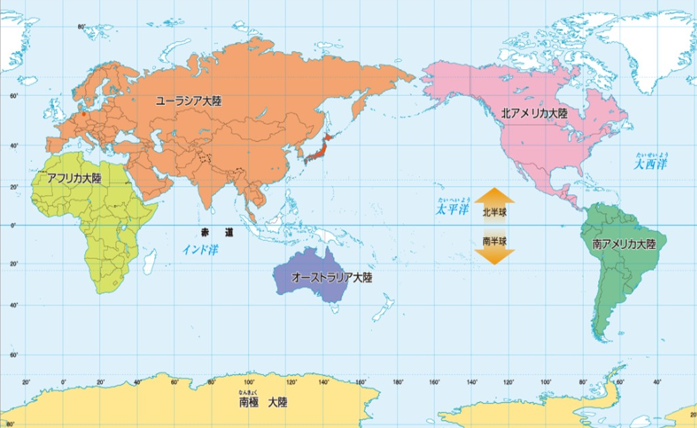
世界の主な国々と日本の位置や国旗 について調べてみよう！
左の世界地図を使って国の名前や、国旗についての問題を出していきます。
教科書（P10～11）や地図帳を使って調べよう！！
「やり方①～③」のわかったところからはじめよう！

Slide 5
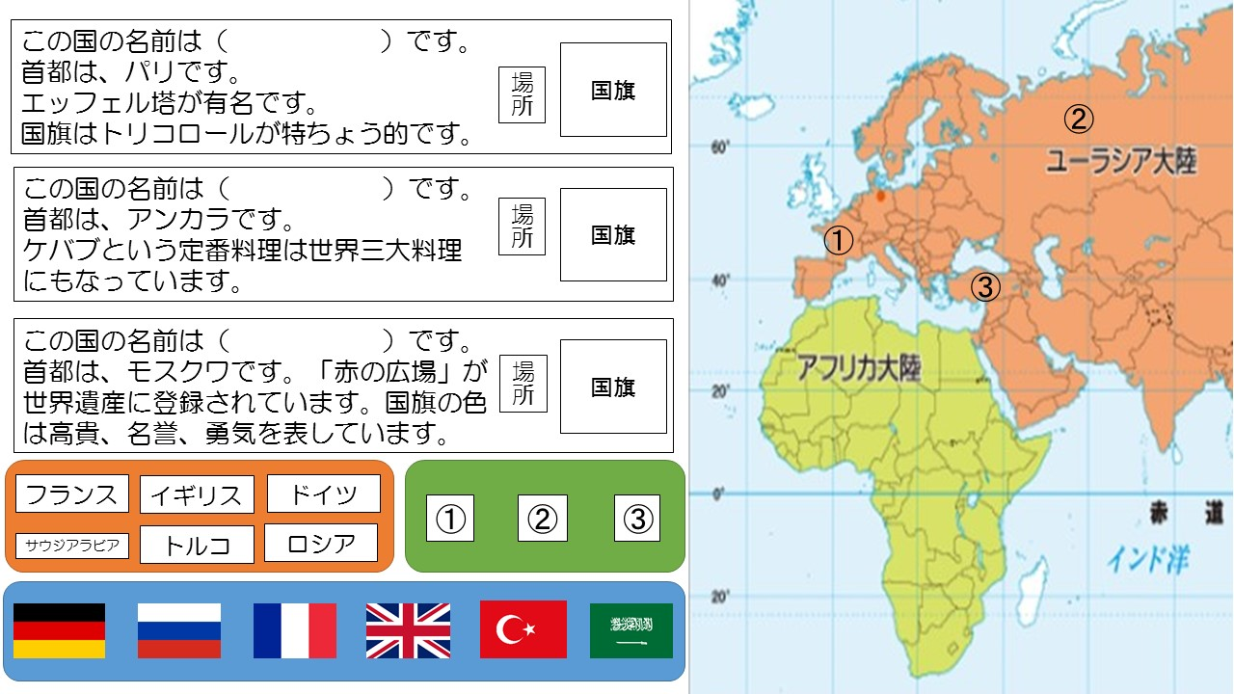
やり方①
の国の名前の中から当てはまるものを選んで、（ ）の中にドラッグしよう！

Slide 6
やり方②
の番号の中で
①～③の場所に当てはまるものを選んで
場所の所にドラッグしよう！

Slide 7
やり方②
の国旗の中で
その国に当てはまるものを選んで
国旗の所にドラッグしよう！

Slide 8
フランス
イギリス
ドイツ
①
②
③
サウジアラビア
トルコ
ロシア

Slide 9
フランス
イギリス
ドイツ
①
②
③
サウジアラビア
スペイン
南アフリカ

Slide 10
フランス
イギリス
ドイツ
①
②
③
スペイン
トルコ
ロシア

Slide 11
日本
タイ
韓国
①
②
③
オーストラリア
中国
モンゴル

Slide 12
ニュージーランド
タイ
韓国
①
②
③
オーストラリア
中国
モンゴル

Slide 13
アルゼンチン
アメリカ
メキシコ
①
②
③
ブラジル
ペルー
カナダ

Slide 14
アルゼンチン
アメリカ
メキシコ
①
②
③
ブラジル
ペルー
カナダ

